Slide 1
最終報告
Facebook 連携システム
矢吹研究室Cチーム

Slide 2
ユーザ : 下田 篤
シニアマネージャ : 矢吹 太朗
プロジェクトメンバ :
PM 1142123 渡邊 雄大
1142032 小野寺 航己
1142078 土井 貴司

Slide 3
目次
１．開発システムの概要
1.1 背景
1.2 システムの概要
1.3 システム画面
２．プロジェクト考察
2.1 QCD目標・結果
2.2 EVM
2.3 EVM分析
2.4 リスク登録簿
2.5 遅延原因
2.6 解決策

Slide 4
１．開発システムの概要
1.1 背景
1.2 システムの概要
1.3 システム画面

Slide 5
１．開発システムの概要
1.1 背景
下田青果店
依頼
Facebook連携
顧客管理システム

Slide 6
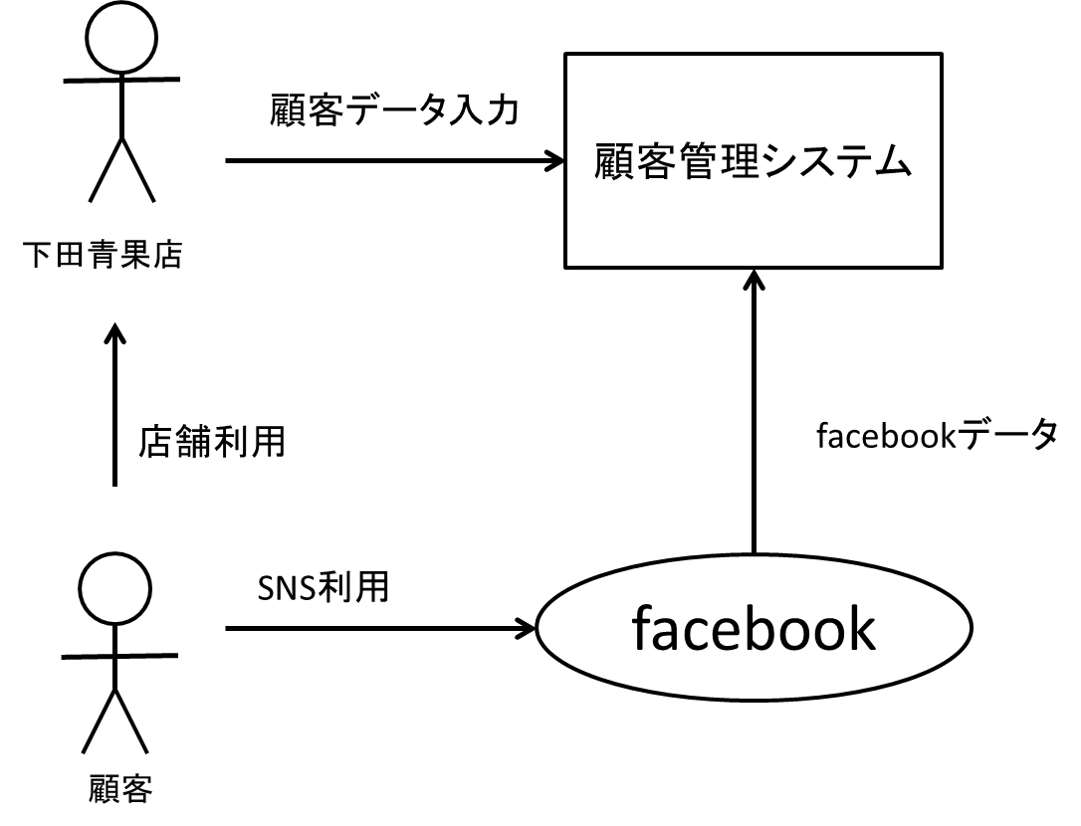
１．開発システムの概要
1.2 システムの概要

Slide 7

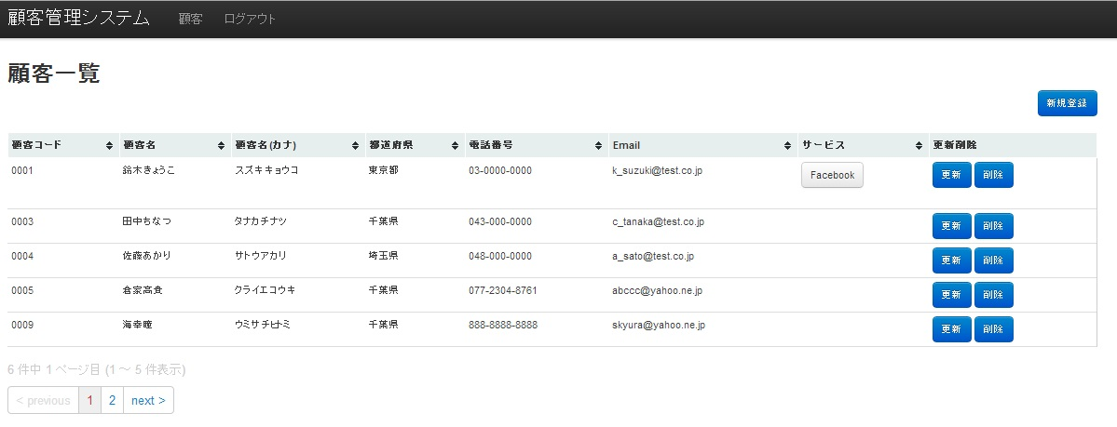
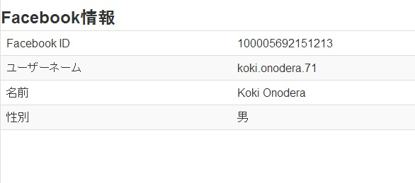
１．開発システムの概要
1.3 システム画面
ボタンを押すと…

Slide 8
１．開発システムの概要
1.4 システム作成にあたって

Slide 9
2．プロジェクト考察
2.1 QCDの目標・結果
2.2 EVM
2.3 EVM分析
2.4 リスク登録簿
2.5 遅延原因
2.6 解決策

Slide 10
２．プロジェクト考察
2.1 QCD目標 ・ 結果
品質（Quality）目標
品質（Quality）結果
Facebook連携顧客管理システムのプロトタイプを完成させることができた
Facebook連携顧客管理システムのプロトタイプを完成させる

Slide 11
２．プロジェクト考察
2.1 QCD目標 ・ 結果
コスト（Cost）結果
コスト（Cost）目標
330時間(=3人×11時間／週×10週)でプロジェクト完了を達成することができず，345時間かかった
想定工数である
330時間(=3人×11時間／週×10週)でプロジェクトを完了する

Slide 12
２．プロジェクト考察
2.1 QCD目標 ・ 結果
納期（Delivery）目標・結果
成果物 | 計画 |  |  | 実績 |  |  | 差異
 | 開始 | 終了 | 期間 | 開始 | 終了 | 期間 | 開始 | 終了 | 期間
要件定義書 | 5/17 | 5/24 | 7日 | 5/17 | 5/31 | 14日 | 0日 | —7日 | +7日
プロジェクトマネジメント計画書 | 5/20 | 5/31 | 11日 | 5/20 | 5/31 | 11日 | 0日 | 0日 | 0日
中間資料発表 | 5/27 | 5/31 | 4日 | 5/27 | 5/31 | 4日 | 0日 | 0日 | 0日
外部設計書 | 5/31 | 6/14 | 14日 | 5/31 | 6/14 | 14日 | 0日 | 0日 | 0日
コスト見積書 | 6/10 | 6/18 | 8日 | 6/10 | 6/21 | 11日 | 0日 | —3日 | +3日
契約書 | 6/7 | 6/14 | 7日 | 6/7 | 6/21 | 14日 | 0日 | —7日 | +7日
内部設計書 | 6/14 | 6/21 | 7日 | 6/14 | 7/12 | 21日 | 0日 | —14日 | +14日
プログラミング | 6/21 | 6/28 | 7日 | 6/21 | 7/19 | 28日 | 0日 | —21日 | +21日
テスト計画書 | 6/21 | 6/28 | 7日 | 6/21 | 7/12 | 21日 | 0日 | —14日 | +14日
テスト報告書 | 6/28 | 7/5 | 7日 | 6/28 | 7/19 | 28日 | 0日 | —21日 | +21日
納品書 | 7/5 | 7/12 | 7日 | 7/5 | 7/19 | 14日 | 0日 | —7日 | +7日
マニュアル | 7/5 | 7/12 | 7日 | 7/5 | 7/19 | 14日 | 0日 | —7日 | +7日
QCD評価報告書 | 7/5 | 7/12 | 7日 | 7/5 | 7/25 | 20日 | 0日 | —13日 | +13日
最終発表資料 | 7/5 | 7/26 | 21日 | 7/5 | 7/26 | 21日 | 0日 | 0日 | 0日

Slide 13
２．プロジェクト考察
2.2 EVM表
（時間）
EV PV AC

Slide 14
２．プロジェクト考察
2.3 EVM分析
（中間発表）
CPI
2.0
（最終発表）
スケジュール遅れ
予算未満
スケジュール前倒し
予算未満
CPI : 1.0
SPI : 1.0
SPI
0
1.0
2.0
スケージュル遅れ
コスト超過
CPI : 0.6
SPI : 0.7
スケジュール前倒し
コスト超過
0

Slide 15
２．プロジェクト考察
2.4 リスク登録簿
No. | リスク情報 |  |  | リスク評価 |  |  |  | 対応策
 | リスク名称 | RBS 分野 | 内容 | 発生 確率 | 影響 度 | 評価 値 | 順位 | 方針 | 実施内容 | 担当 | 期限
1 | ユーザ多忙 | 外部 | ユーザとの予定が合わないため,成果物のレビューが行えず次のタスクに進めない | 0.8 | 0.5 | 0.40 | 1 | 回避 | ユーザにアポイントメールを送る際,複数の日時を明記する | 渡邊 | 毎回
2 | シニア多忙 | 外部 | シニアとの予定が合わないため,成果物のレビューが行えず次のタスクに進めない | 0.7 | 0.4 | 0.28 | 3 | 回避 | シニアにアポイントメールを送る際,複数の日時を明記する | 渡邊 | 毎回
7 | データの 紛失 | 組織 | 作成途中の成果物のデータを紛失することで,プロジェクトに遅れが出る | 0.3 | 0.5 | 0.15 | 8 | 軽減 | 研究室の共有サーバーや,メンバのUSBにバックアップを取る | 小野寺 | 毎回
17 | 定期考査 (期末試験) | 外部 | 成果物作成の作業時間と，定期考査が重なり作業時間が減ってしまう | 0.4 | 0.3 | 0.12 | 9 | 回避 | 試験期間中は日々の作業時間を定め，決めた時間以上の作業をしないよう心掛ける | 土井 | 7月 19日

Slide 16
２．プロジェクト考察
2.5 遅延原因
・ レビューを行いたいタイミングに
メンバが揃わず行けなかった
・ 自分達のミスでレビューを通すのに
時間がかかった

Slide 17
２．プロジェクト考察
2.6 解決策
・ メンバの集まれる時間を増やし
レビューに行ける曜日を増やす
・ チーム内レビューをしっかりと行ってから
シニアへのレビューを行う

Slide 18
総括

